Slide 1
Assignment1 Report
张鑫、田祺云、岳畅

Slide 2
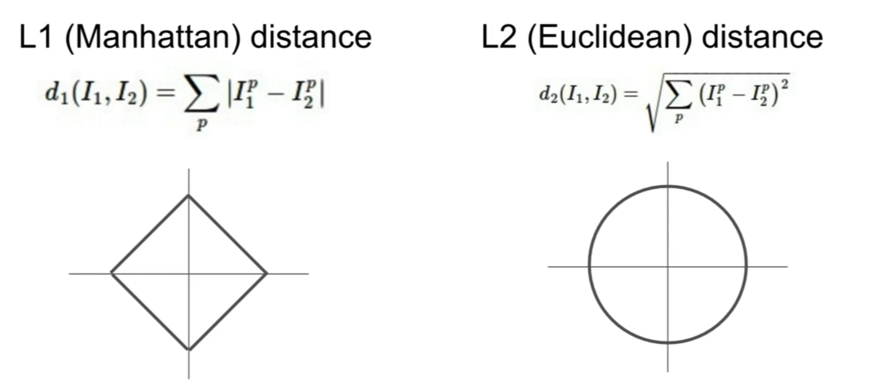
1.NN
基本思想
把实例对应到特征空间中的点。我们已知n个点对应的类别，要判断一个新加入的点的类别时，通过计算这个点与其他所有点的距离，它的类别就等于离得最近的那个点的类别
（I1和I2代表特征向量）

Slide 3
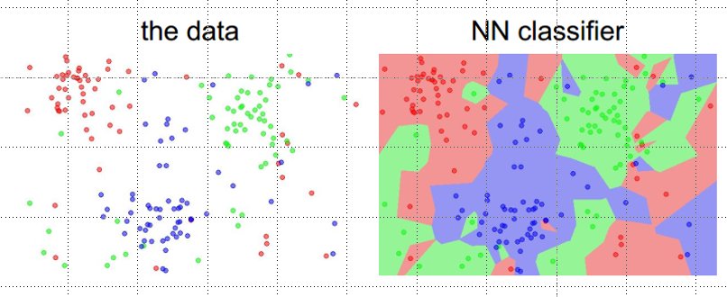
1.NN
结果

Slide 4
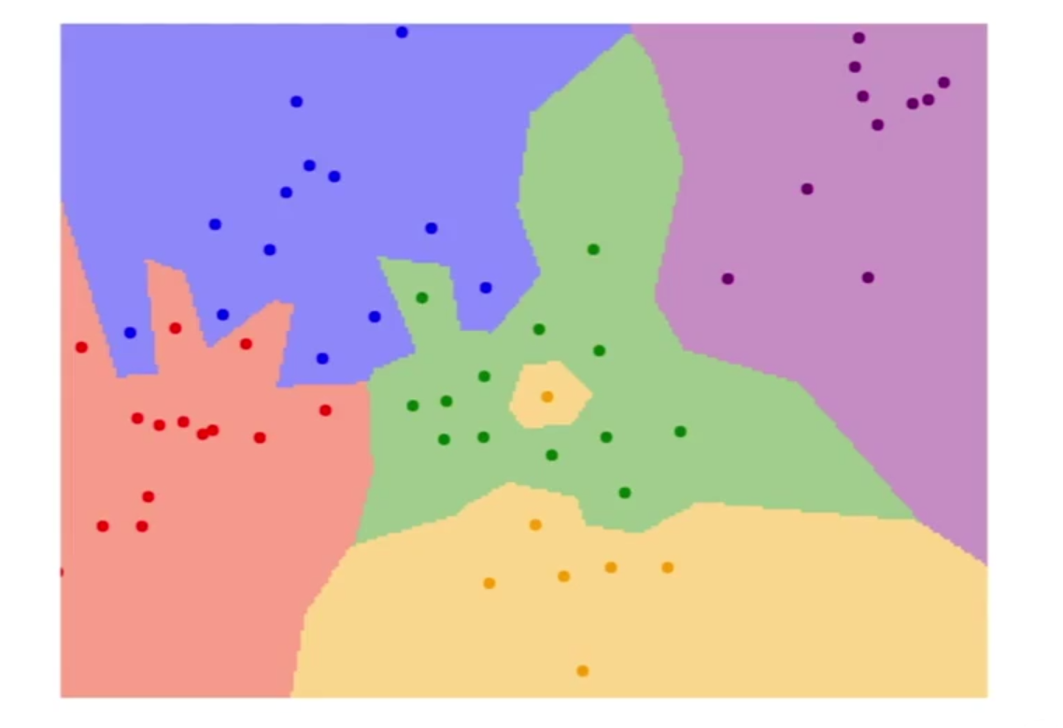
1.NN
缺点
噪声或者一些其他特殊的点对结果影响很大

Slide 5
2.KNN
基本思想
在NN的基础上的改进。我们取离新加入的这个点最近的K个点，然后让这K个点进行投票。出现最多的类别就是这个点的类别。如果有两个类别同票，则从同票的类别中随机选一个

Slide 6
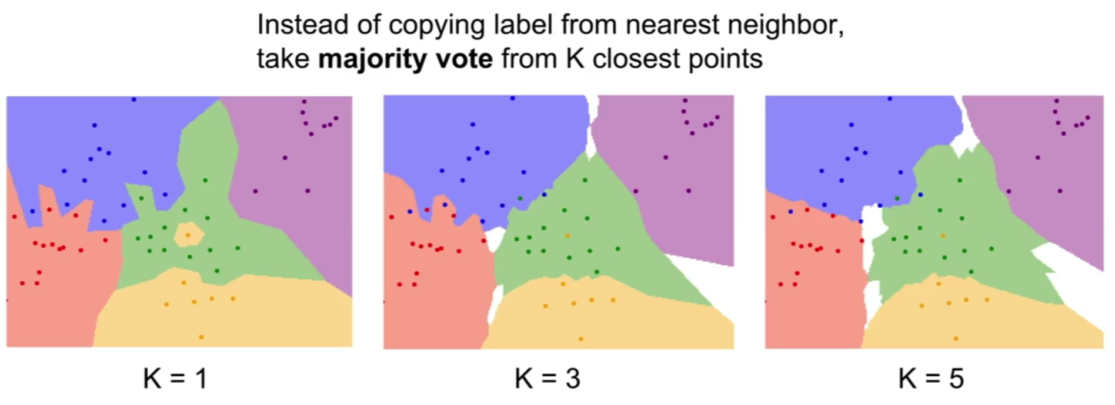
2.KNN

Slide 7
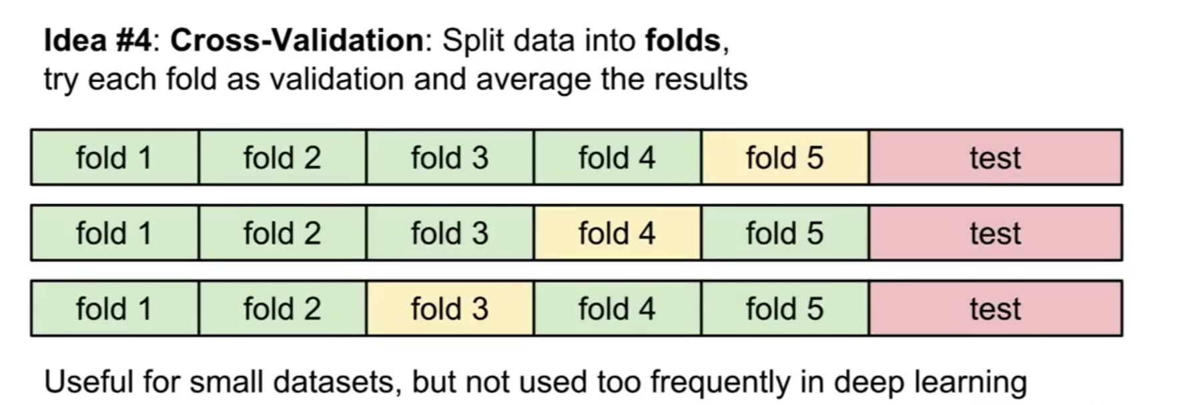
3.Hyperparameters
这些参数是人为设置的，而不是学习来的
例如KNN中的 distance计算方式 和 K

Slide 8
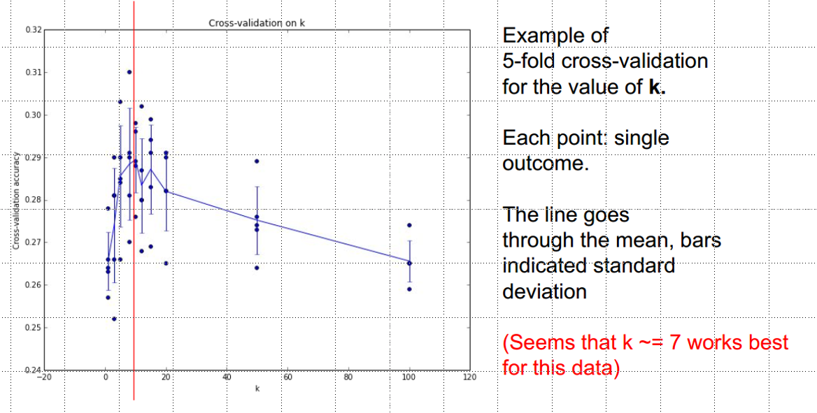
3.Hyperparameters

Slide 9
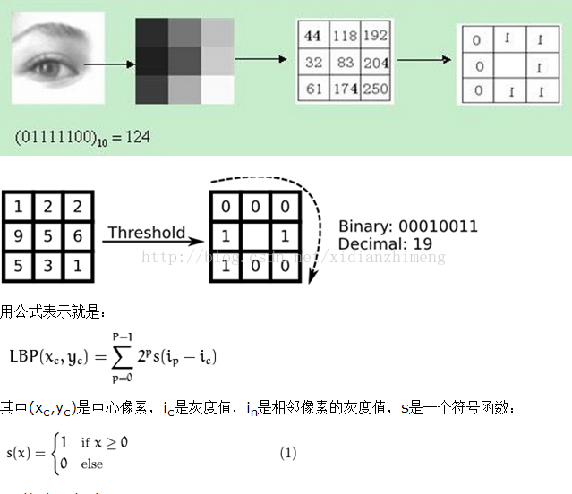
4.LBP
LBP（Local Binary Pattern，局部二值模式）是一种用来描述图像局部纹理特征的算子；它具有旋转不变性和灰度不变性等显著的优点。
原始的LBP算子定义为在3*3的窗口内，以窗口中心像素为阈值，将相邻的8个像素的灰度值与其进行比较，若周围像素值大于中心像素值，则该像素点的位置被标记为1，否则为0。这样，3*3邻域内的8个点经比较可产生8位二进制数（通常转换为十进制数即LBP码，共256种），即得到该窗口中心像素点的LBP值，并用这个值来反映该区域的纹理信息。如下图所示：

Slide 10
4.LBP
1.灰度不变性
当光照变化引起像素灰度值同增同减时，LBP变化并不明显。所以可以认为LBP对与光照变化不敏感
（将邻域内中心像素点 gc 的灰度值与圆形区域内其他点 gp 的灰度值相减）

Slide 11
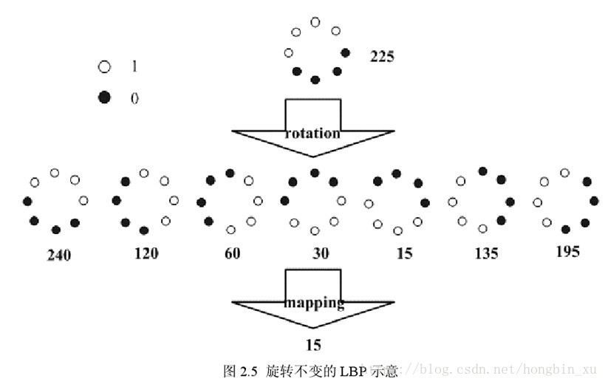
4.LBP
旋转不变性
不断旋转圆形邻域得到一系列初始定义的 LBP值，取其最小值作为该邻域的 LBP 值

Slide 12
4.LBP
对LBP特征向量进行提取的步骤
（1）首先将检测窗口划分为16×16的小区域（cell）；
（2）对于每个cell中的一个像素，将相邻的8个像素的灰度值与其进行比较，若周围像素值大于中心像素值，则该像素点的位置被标记为1，否则为0。这样，3*3邻域内的8个点经比较可产生8位二进制数，即得到该窗口中心像素点的LBP值；
（3）然后计算每个cell的直方图，即每个数字（假定是十进制数LBP值）出现的频率；然后对该直方图进行归一化处理。
（4）最后将得到的每个cell的统计直方图进行连接成为一个特征向量，也就是整幅图的LBP纹理特征向量；

Slide 13
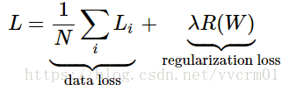
5.梯度下降法
已知 X（N*M），W（M*C），其中N表示图片数量，M表示特征数，C表示分类数，step表示每次下降的步长
第一步 计算score矩阵S = X * W （N * C）
第二步 根据S及给定的loss定义计算L
第三步 计算梯度dW = d(L)/d(W)
第四步 应用梯度下降W = W – step * dW

Slide 14
5.梯度下降法
说明：
对于分类器， S = X * W一定是过原点的，为了避免这个特性，我们将公式修改为
S = X * W + B
因为W和B最开始都是不确定的。为了方便，我们将B写进W，即在W矩阵下面加一行，那么需要在X矩阵后面加一列1，处理后得到新的X，W

Slide 15

6.SVM
1. Loss定义
SVM分类器将S看作是分类评分，他的损失函数鼓励正确的分类的分值比其他分类的分值高出至少一个边界值

Slide 16
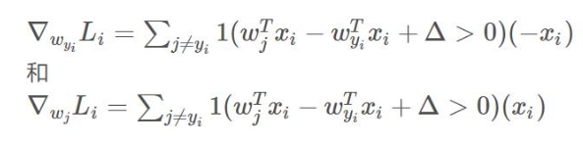
6.SVM
2. 对W求偏导

Slide 17

7.softmax
1.loss定义
把S看作是每个分类没有归一化的对数概率，鼓励正确分类的归一化的对数概率变高，其余的变低

Slide 18

7.softmax
2.计算梯度
$L_{i}=−log\frac{e^{S_{y_{i}}^{}}}{\sum{e^{S_{j}}}}$
当yi ≠ j时，
$$\frac{∂L_{i}}{∂W[:,j]}= \frac{e^{S_{ij}^{}}}{\sum{e^{S[i,:]}}}∗X[i,:]$$
当yi = j时，
$$\frac{∂L_{i}}{∂W[:,j]}=(\frac{e^{S_{ij}^{}}}{\sum{e^{S\left[i,:\right]}}}−1)∗X[i,:]$$

Slide 19
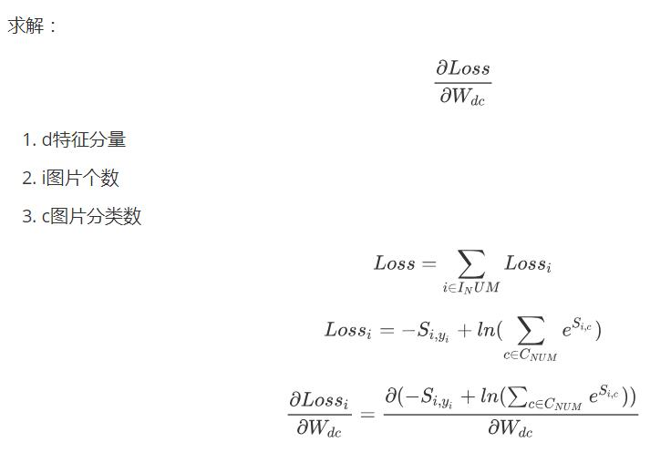
7.softmax
2.计算梯度

Slide 20
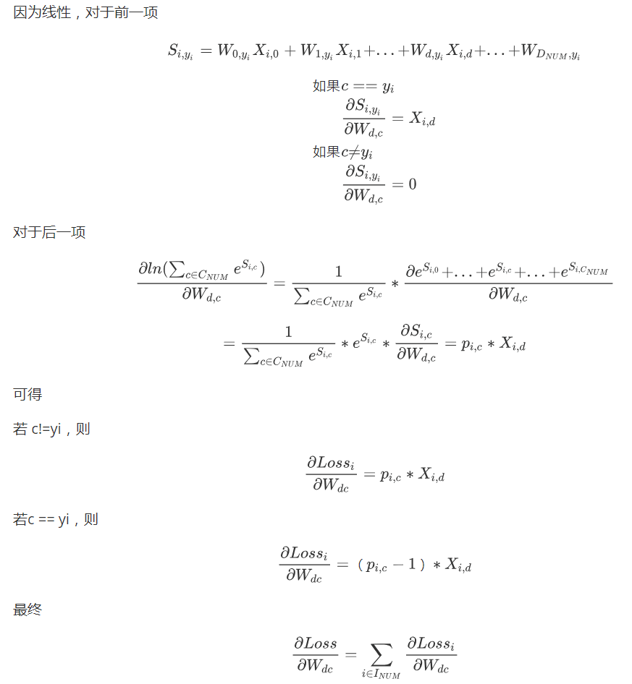
7.softmax
2.计算梯度

Slide 21

7.softmax
3$.注意：$
$L_{i}=−log\frac{e^{S_{y_{i}}^{}}}{\sum{e^{S_{j}}}}$ 这里很有可能出现溢出现象，所以先做如下处理：
1. $L_{i}=−logS_{y_{i}}+log\sum{e^{S_{j}}}$
2. S - $S_{max}$

